Slide 1
Венерические заболевания
Или заболевания, передающиеся
через половой путь

Slide 2
Заболевания, передающиеся половым путём (ЗППП)
или инфекции, передаваемые половым путём (ИППП) — под этими терминами понимают инфекционные заболевания, наиболее частым путём заражения которыми является половой.
Инфекции, преимущественно передающиеся половым путем, в отечественной медицине принято выделять в группу венерических заболеваний.

Slide 3
Классификация заболеваний
К инфекционным заболеваниям, передающимся половым путём относятся:
бактериальные инфекции:
вирусные инфекции:
протозойные инфекции:
грибковая инфекция:
паразитарные заболевания:

Slide 4
Бактериальные инфекции
Паховая гранулёма
Мягкий шанкр
Сифилис
Венерическая
лимфогранулёма
Хламидиоз
Гонорея
Микоплазмоз
Уреаплазмоз
Классификация

Slide 5
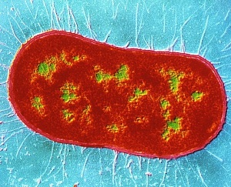
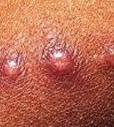
Паховая гранулёма
— инфекционное заболевание, вызываемое бактериями вида Calymmatobacterium granulomatis.
Классификация
Бактериальные инфекции

Slide 6
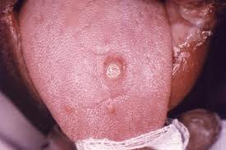
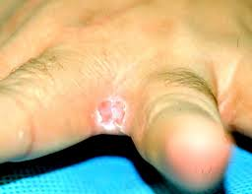
Мягкий шанкр
— инфекционное заболевание, передающееся половым путём. Возбудителем болезни является бактерия Haemophilus ducreyi. Заболевание распространено главным образом в Африке, Центральной и Южной Америке. В России встречается крайне редко.
Классификация
Бактериальные инфекции

Slide 7
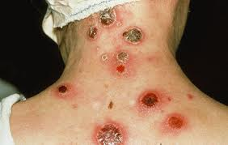
Сифилис
— хроническое системное венерическое инфекционное заболевание с поражением кожи, слизистых оболочек, внутренних органов, костей, нервной системы с последовательной сменой стадий болезни, вызываемое бактериями вида Treponema pallidum (бледная трепонема) подвида pallidum, относящимся к роду трепонема (Treponema) семейства Spirochaetaceae.
Классификация
Бактериальные инфекции

Slide 8
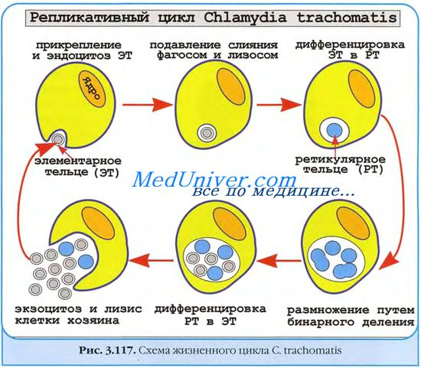
Венерическая лимфогранулёма
— хроническое заболевание, передающееся половым путём. Возбудителем являвляются инвазивные серовары L1,L2 и L3 Chlamydia trachomatis. Характеризуется специфическим поражением паховых, бедренных, подвздошных и глубоких тазовых лимфатических узлов.
Классификация
Бактериальные инфекции

Slide 9
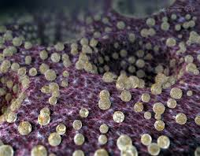
Хламидиоз
инфекционное заболевание, передающееся половым путём, вызываемое хламидиями (Chlamydia trachomatis). Является одним из самых распространённых инфекционных заболеваний, передающихся половым путём. По статистике ежегодно хламидиозом в мире заболевает 100 млн человек, а число инфицированных хламидиями людей на всем земном шаре по самым скромным подсчётам достигает одного миллиарда.
Классификация
Бактериальные инфекции

Slide 10
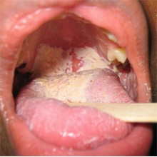
Гонорея
— инфекционное заболевание, вызываемое грамотрицательным диплококком — гонококком лат. Neisseria gonorrhoeae, Передаваемая половым путём и характеризующаяся поражением слизистых оболочек мочеполовых органов. Относится к венерическим заболеваниям. При гонорее поражаются слизистые оболочки чаще всего половых путей, но могут поражаться слизистая прямой кишки, конъюнктива (в таком случае болезнь называется бленнорея).
Классификация
Бактериальные инфекции

Slide 11
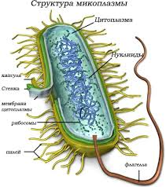
Микоплазмоз
— это хроническая инфекция, чаще всего поражающая мочеполовую систему, которую вызывают микоплазмы.
Классификация
Бактериальные инфекции

Slide 12
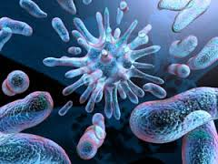
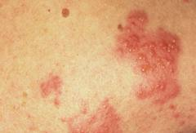
Уреаплазмоз
— заболевание, вызываемое специфическим микроорганизмом Ureaplasma urealyticum (уреаплазма уреалитикум), относящимся к Грам-негативным микробам, лишенным клеточной стенки. В организм человека инфекция может попасть при рождении от больной матери: микробы могут попадать в половые пути ребёнка во время родов и сохраняться там всю жизнь, находясь в неактивном состоянии. Так, при обследовании детей колонизация влагалища уреаплазмами выявляется у 5%.
Классификация
Бактериальные инфекции

Slide 13
Вирусные инфекции
ВИЧ
Вирус простого герпеса второго типа
Остроконечные кондиломы
Папилломавирус человека
Гепатит В
Цитомегаловирус
Контагиозный моллюск
Саркома Капоши
Классификация

Slide 14
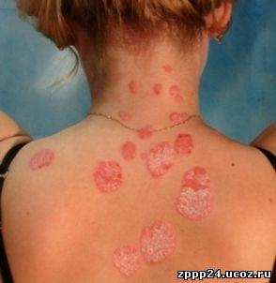
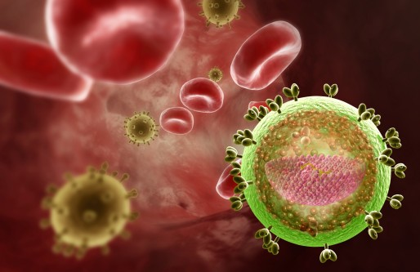
ВИЧ
- вирус иммунодефицита человека, вызывающий заболевание — ВИЧ-инфекцию, последняя стадия которой известна как синдром приобретённого иммунодефицита (СПИД) — в отличие от врождённого иммунодефицита.
Классификация
Вирусные инфекции

Slide 15
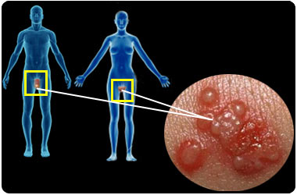
Вирус простого герпеса второго типа
— вид семейства вирусов герпеса Herpesviridae, вызывающие у человека инфекции гениталий (генитальный герпес). Этот вирус является нейротрофным и нейроинвазивным, то есть после заражения мигрирует в нервную систему. Вирус особенно опасен для людей с ослабленной иммунной системой, например для ВИЧ-инфицированных, а также для тех, кто недавно перенёс операцию по трансплантации органов, так как медикаменты, используемые при трансплантации, подавляют иммунную систему.
Классификация
Вирусные инфекции

Slide 16
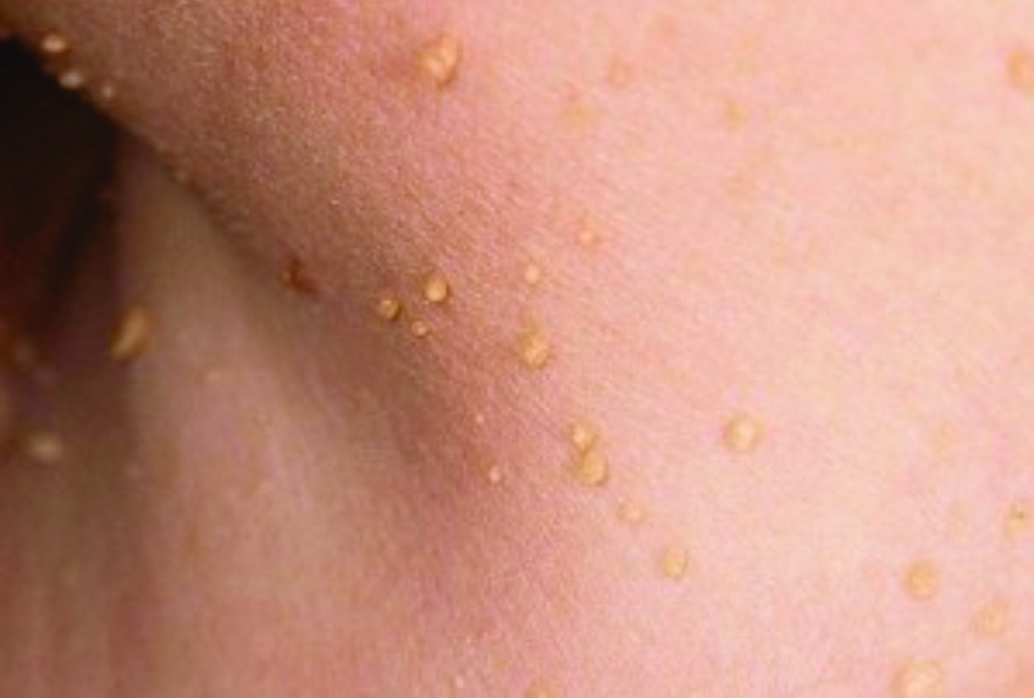
Остроконечные кондиломы
разновидность кондилом
представляют собой маленькие
выросты телесного цвета,
которые могут появляться
на половых органах,
вокруг заднего прохода, иногда
во рту. Как правило они
обусловлены вирусной
инфекцией, вызываемой
возбудителем — вирусом
папилломы человека (ВПЧ).
Классификация
Вирусные инфекции

Slide 17
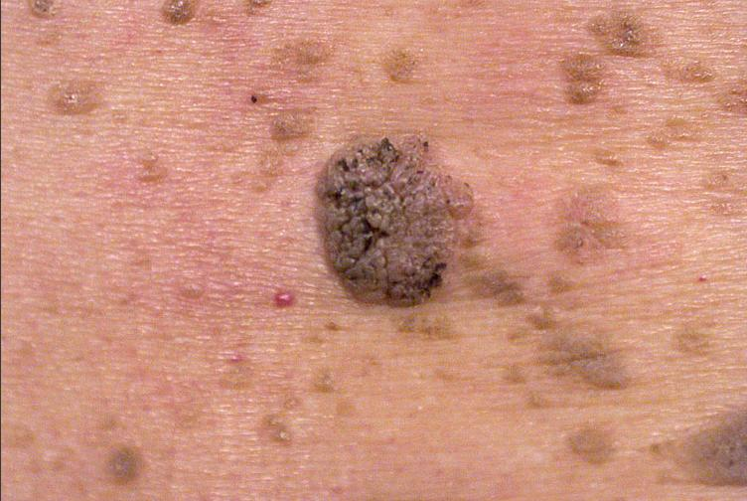
Папилломавирус человека
— вирус из рода папилломавирусов, семейства паповавирусов. Передаётся только от человека к человеку и приводит к изменению характера роста тканей. Известно более 100 видов ВПЧ. Из них более 40 — могут вызвать поражение аногенитального тракта (половые органы и анальное отверстие) мужчин и женщин и появление остроконечных кондилом. Некоторые из них безвредны, другие вызывают бородавки, некоторые вызывают рак.
Классификация
Вирусные инфекции

Slide 18
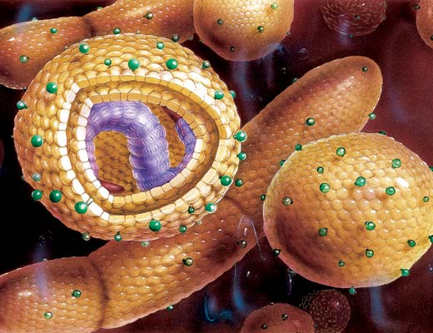
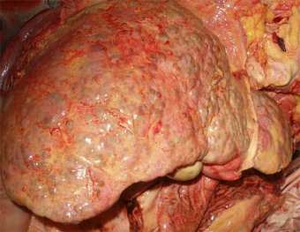
Гепатит В
— вирусное заболевание, возбудителем которого является вирус гепатита В из семейства гепаднавирусов. Вирус отличается чрезвычайно высокой устойчивостью к различным физическим и химическим факторам: низким и высоким температурам, многократному замораживанию и оттаиванию, длительному воздействию кислой среды. Во внешней среде при комнатной температуре вирус гепатита В может сохраняться до нескольких недель: даже в засохшем и незаметном пятне крови, на лезвии бритвы, конце иглы. В сыворотке крови при температуре +30°С инфекционность вируса сохраняется в течение 6 месяцев, при -20°С около 15 лет.
Классификация
Вирусные инфекции

Slide 19
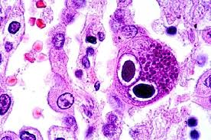
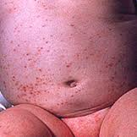
Цитомегаловирус
— род вирусов семейства герпесвирусов (Herpesviridae). Представитель рода Human herpesvirus 5 (HCMV-5, или герпесвирус человека тип 5) способен инфицировать людей вызывая у них Цитомегалию.
Классификация
Вирусные инфекции

Slide 20
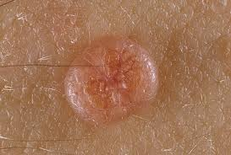
Контагиозный моллюск
представляет кожное заболевание, вызываемое одним из вирусов группы оспы. Обычно поражается кожа, иногда — слизистые оболочки. Наиболее часто инфекция возникает у детей в возрасте от одного до десяти лет. Инфекция передается при непосредственном контакте с больным или через загрязненные предметы обихода. В типичном случае вирусная инфекция у взрослых приводит к образованию на наружных половых органах, бедрах, ягодицах или нижней части живота узелков, приподнятых над поверхностью кожи. Они имеют полушаровидную форму.
Классификация
Вирусные инфекции

Slide 21
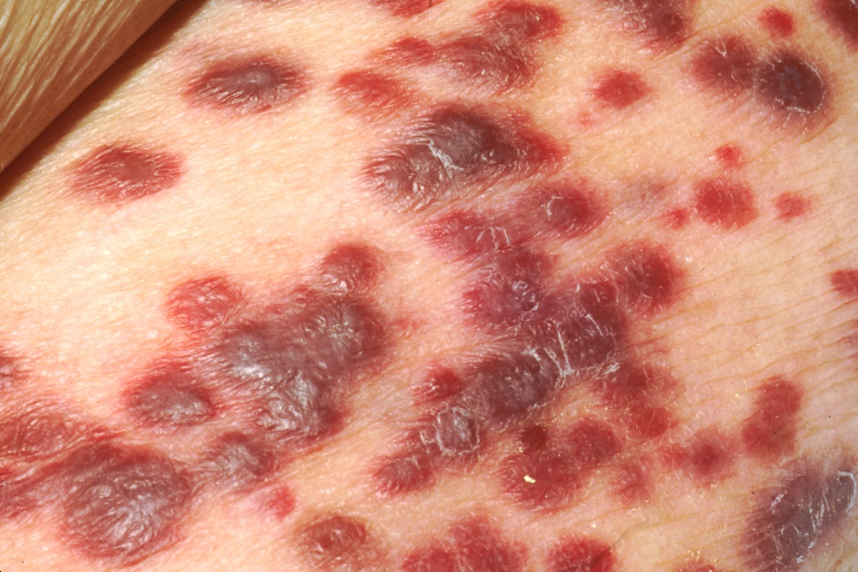
Саркома Капоши
представляет собой множественные злокачественные новообразования дермы (кожи). Впервые описана венгерским дерматологом Морицем Капоши и названа его именем.
Классификация
Вирусные инфекции

Slide 22
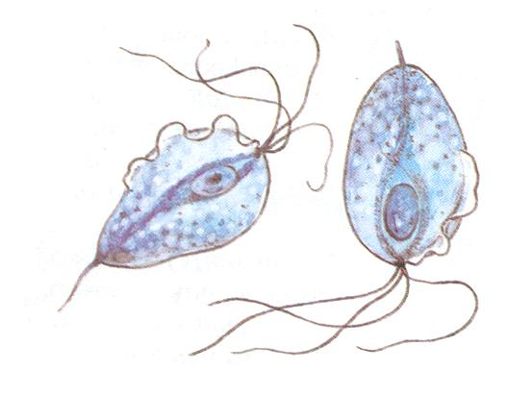
Протозойные инфекции
Трихомониаз занимает первое место по распространённости среди заболеваний мочеполового тракта. Кроме того, трихомониаз держит первенство и среди заболеваний, передаваемых половым путём. По данным Всемирной организации здравоохранения (1999 г.), 10% населения земного шара болеют трихомониазом. Трихомониаз ежегодно регистрируют у около 170 млн человек. Возбудитель — влагалищная трихомонада (Trichomonas vaginalis).
Трихомониаз опасен в первую очередь тяжёлыми последствиями в виде осложнений, которые могут быть причиной бесплодия, патологии беременности и тому подобного. Основное место обитания трихомониаза в мужском организме — уретра, предстательная железа и семенные пузырьки, в женском — влагалище. Однако при первом попадании в организм трихомонады всегда вызывают уретрит. Заражение происходит половым путём при контакте с больным или носителем инфекции. Инкубационный период составляет 1-4 нед.
Классификация

Slide 23
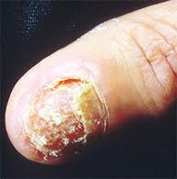
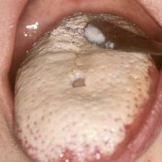
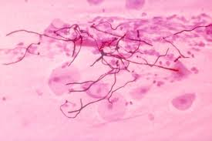
Грибковые инфекции
Кандидоз (молочница) — одна из разновидностей грибковой инфекции, вызывается микроскопическими дрожжеподобными грибами рода Candida (Candida albicans). Всех представителей данного рода относят к условно-патогенным.
Микроорганизмы рода Кандида входят в состав нормальной микрофлоры рта, влагалища и толстой кишки большинства здоровых людей. Заболевание обусловлено не просто наличием грибов рода Candida, а их размножением в большом количестве, и/или попаданием более патогенныхштаммов гриба. Чаще всего кандидоз возникает при снижении общего и местного иммунитета.
Классификация
Вирусные инфекции

Slide 24
Паразитарные заболевания
Чесотка
Фтириаз
Классификация

Slide 25
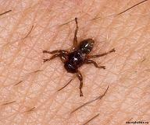
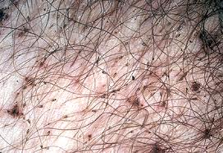
Фтириаз
— энтомоз, паразитарное венерическое заболевание кожи вызываемое лобковой вошью.
Классификация
Паразитарные заболевания

Slide 26
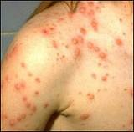
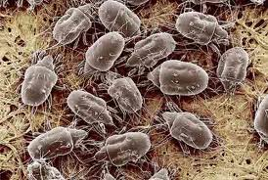
Чесотка
— заразное кожное заболевание, акариаз из группы акародерматитов, вызываемое микроскопическим паразитом — чесоточным клещом или чесоточным зуднем. Характерными признаками заболевания являются зуд и папуловезикулезная сыпь, часто с присоединением вторичных гнойничковых элементов вследствие инфицирования при расчесывании. Само слово «чесотка» является однокоренным с глаголом «чесаться».
Классификация
Паразитарные заболевания

